Slide 1
Моя планета – самое интересное место о. Байкал
Выполнила студентка: Матафонова Екатерина

Slide 2
Байка́л (бур. Байгал далай) — озеро тектонического происхождения в южной части Восточной Сибири, самое глубокое озеро на планете, крупнейший природный резервуар пресной воды. Озеро и прибрежные территории отличаются уникальным разнообразием флоры и фауны, бо́льшая часть видов животных эндемична. Местные жители и многие в России традиционно называют Байкал морем.

Slide 3
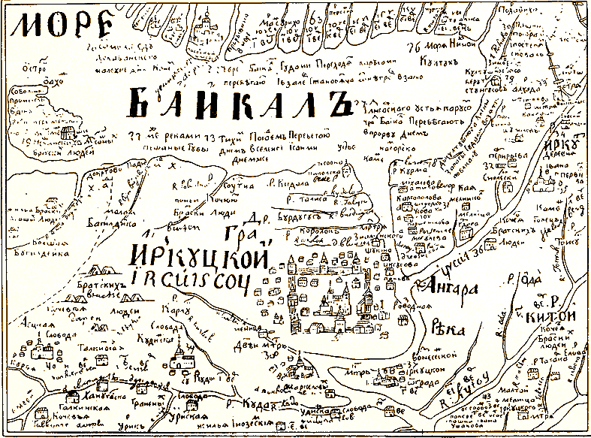
География
Байкал находится в центре Азии на границе Иркутской области и Республики Бурятия в Российской Федерации. Озеро протянулось с юго-запада на северо-восток на 636 км в виде гигантского полумесяца. Ширина водоёма колеблется в пределах от 24 до 79км.

Slide 4
Байкал из космоса

Slide 5
Байкал с прилегающими заповедниками и национальными парками

Slide 6
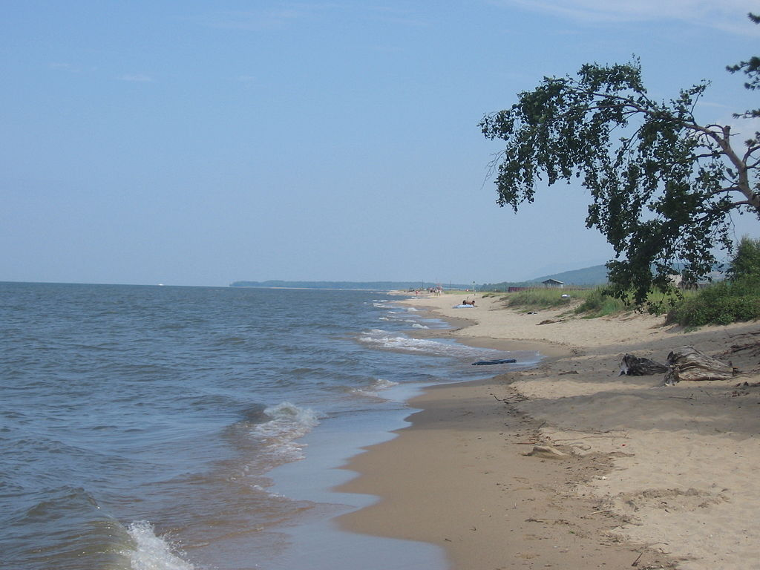
Глубины
Байкал — самое глубокое озеро на Земле. Современное значение максимальной глубины озера — 1642 м— было установлено в 1983 году Л. Г. Колотило и А. И. Сулимовым во время выполнения гидрографических работ экспедицией ГУНиО МО СССР в точке с координатами 53°14′59″ с. ш. 108°05′11″ в. д.HGЯO.

Slide 7
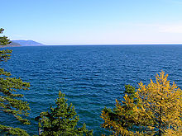
Осенний Байкал

Slide 8
Глубина Байкала в сравнении с глубинами Каспийского моря и озера Танганьика

Slide 9
Объём воды
Запасы воды в Байкале гигантские — 23 615,39 км³ (около 19 % от 123 тыс. км³ всех мировых запасов озёрной пресной воды). По объёму запасов воды Байкал занимает второе место в мире среди озёр, уступая лишь Каспийскому морю, однако в последнем вода солёная. В Байкале воды больше, чем во всех вместе взятых пяти Великих озёрах Северной Америки (Верхнее, Мичиган, Гурон, Эри, Онтарио), и в 25 раз больше, чем в Ладожском озере.

Slide 10
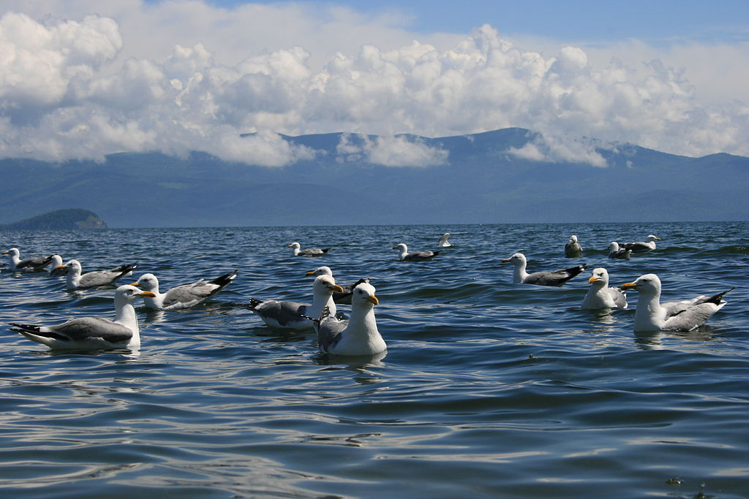
Притоки и сток
По данным исследований И. Д. Черского (XIX век) в Байкал впадало 336 рек и ручьёв, и это число учитывало только постоянные притоки. Более современных данных по данному вопросу нет, однако иногда приводятся цифры в 544 или 1123 (которые приведены в результате подсчёта распадков, а не постоянных водотоков.

Slide 11
Один из ручьёв, впадающих в Байкал

Slide 12
Байкал близ Слюдянки

Slide 13
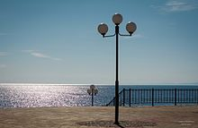
Климат
Водная масса Байкала оказывает влияние на климат прибрежной территории. Зима здесь бывает мягче, а лето — прохладнее. Наступление весны на Байкале задерживается на 10—15 дней по сравнению с прилегающими районами, а осень часто бывает довольно продолжительной.

Slide 14
Байкальские ветры часто поднимают на озере шторм

Slide 15
Спасибо за внимание!

Slide 16
Используемая литература:
- https://ru.wikipedia.org

